Slide 1
DUM - Digitální Učební Materiál
Název školy: Střední odborná škola obchodní s.r.o.
Broumovská 839
460 01 Liberec 6
IČO: 25018507 REDIZO: 600010520

Slide 2
Vzdělávací oblast: Informační a komunikační technologie
Název a číslo DUMu: Gesundheit, Krankheit; VY_32_INOVACE_E2_08 ÷ 20
Anotace: Slovní zásoba – části těla, nemoci, dialog u lékaře, pořekadla
Třída a datum ověření: 3.A;17.9.,2012
Autor: Mgr. Martina Havlasová
Registrační číslo : CZ.1.07/1.5.00/34.0701

Slide 3
Gesundheit , Krankheit
Körperteile
Beschwerden beschreiben
Ratschläge geben
Beim Arzt
Sprichwörter

Slide 4
Singular | Plural
1. s Auge | e Augen
2. e Nase | e Nasen
3. r Mund | e Münder
4. r Kopf | e Köpfe
5. s Ohr | e Ohren
6. r Busen | e Busen
7. e Brust | e Brüste
8. r Rücken | e Rücken
9. r Fuβ | e Füβe
10. r Bauch | e Bäuche
11. s Bein | e Beine
12. r Arm | e Arme
13. r Hals | e Hälse
14.e Hand | e Hände
15. e Schulter | e Schultern
16. r Finger | e Finger
17. s Haar | e Haare
18. s Knie | e Knie
Körperteile:

Slide 5
Was kann man alles mit den Händen,…machen?
1.mit den Händen 2. mit dem Mund
Klavier spielen sprechen
Test schreiben singen
arbeiten …
…
3. mit den Ohren 4. mit den Füβen
… …
5. mit den Augen 6. mit den Fingern
… …

Slide 6
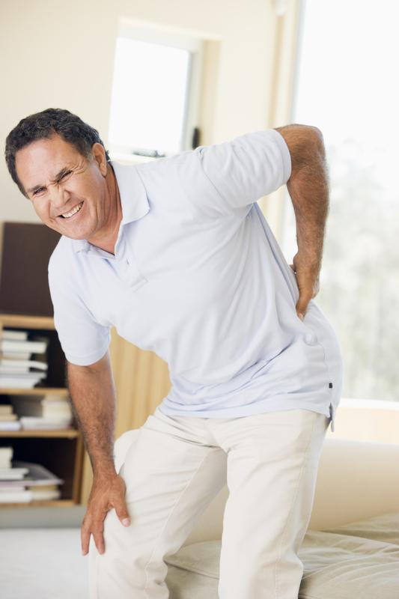
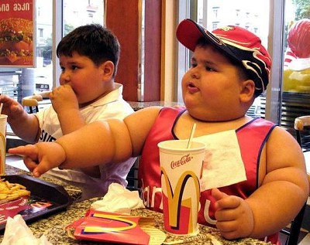
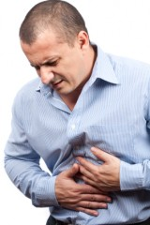
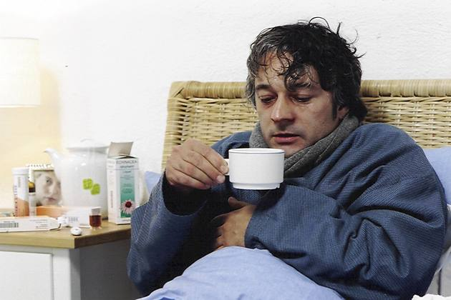
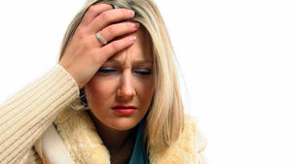
Krankheiten, Beschwerden Charakterisiere diese Krankheiten und ordne zu:
1. s Übergewicht
2. e Grippe
3. e Bauchschmerzen
4. e Rückenschmerzen
5. e Kopfschmerzen

Slide 7
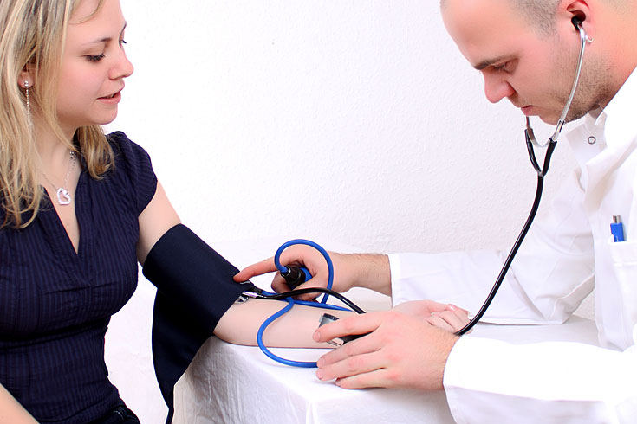
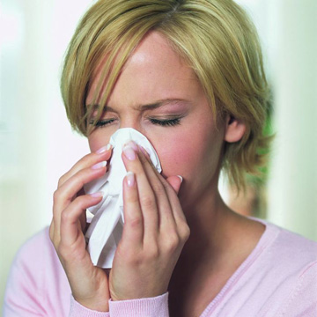
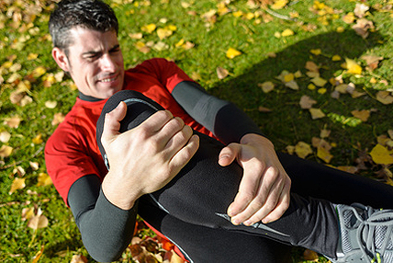
6. e Allergie
7. hoher Blutdruck
8. r Schnupfen
9. Beinschmerzen
10. Augenschmerzen

Slide 8
Krankheiten, Beschwerden -Antworte:
1. Welche Krankheiten und Beschwerden kennst du?
2. Was machst du, wenn du Fieber hast?
3. Was machst du, wenn du Rückenschmerzen hast?
4. Hast du Allergie? Was macht man, wenn man eine Allergie gegenüber etwas hat?
5. Was sollte man machen, wenn man Übergewicht hat?

Slide 9
Ergänze die Tabelle, gib Ratschläge:
Krankheiten, Beschwerden | Ratschläge
Hoher Blutdruck
Erkältung
Magenschmerzen
Kopfschmerzen

Slide 10
Ratschläge geben Was soll ich tun?
Reagiere spontan mit Tipps,z.B.:
Ich bin immer müde. Ich kann mir keine neuen Vokabeln merken.:Du solltest früher ins Bett gehen. Du solltest Vokabelkärtchen schreiben / viel lesen / mehr Deutsch sprechen.
Ich bin zu dick.
Ich gehe immer zu spät.
Ich kann nicht einschlafen.
Ich bin nervös.
Ich habe oft Kopfschmerzen.
Ich bin erkältet.
Ich habe oft Rückenschmerzen.
Mein bauch tut jeden Abend weh…
Ich habe hohen Blutdruck.

Slide 11
Dialog: Beim Arzt Lies, bilde ähnliches Gespräch zu zweit:
Guten tag, Frau Müller!
Guten tag, Herr Doktor!
Was fehlt Ihnen denn?
Mein Bauch tut so weh.
Seit wann haben Sie diese Schmerzen?
Ich denke, seit vier Tagen.
Haben sie auch Durchfall?
Ja, eigentlich gestern und vorgestern auch hatte ich Durchfall.
Wo tut es denn weh?
Hier, da unten…
Was sind Sie von Beruf?
Kellnerin.
Tja, ich denke, sie haben eine Darmvirose, ich verschreibe Ihnen Arzneimittel und kommen Sie nächsten Montag noch mal vorbei.
Danke.
Bitte . Auf Wiedersehen und gute Besserung!
Auf Wiedersehen.

Slide 12
Sprichwörter - Verstehst du diese Sprichwörter? -Kennst du andere?
Gesundheit ist der gröβte Reichtum.
Nichts ist ungesünder als krank zu sein.
Gesundheit schätzt man erst, wenn man krank wird.
Es sind nicht alle krank, die „Ach!“ und „Weh!“ schreien.

Slide 13
Citace:
Tangram aktuell 2 A2/1 s.27,28,90,91,
DALLAPIAZZA, Rosa-Maria; SCHÖNHERR, Til. Tangram aktuell 2. Ismaning, deutschland: Hueber Verlag, 2005, ISBN 978-3-19-001816-1
Übergewicht
http://www.google.de/imgres?q=%C3%9Cbergewicht&start=200&num=10&hl=cs&tbo=d&biw=1517&bih=1056&tbm=isch&tbnid=VsZVlAme0W7aoM:&imgrefurl=http://www.rp-online.de/gesundheit/news/volksbewegung-fuer-gesunde-enaehrung-1.1617208&docid=hlamapQgLRuYBM&imgurl=http://bc02.rp-online.de/polopoly_fs/uebergewichtige-kinessen-juli-200fast-food-restaurant-1.1161299.1321309230!/httpImage/43751418.jpg_gen/derivatives/rpo54_400/43751418.jpg&w=400&h=317&ei=mnUFUaezE6yL4gTP-4CACw&zoom=1&iact=hc&vpx=1013&vpy=671&dur=125&hovh=200&hovw=252&tx=146&ty=116&sig=105501467630670430479&page=5&tbnh=140&tbnw=179&ndsp=50&ved=1t:429,r:18,s:200,i:58
Gripppe
Nicht mit Grippe ans Steuer. Nicht mit Grippe ans Steuer [online]. 2012 [cit. 2013-01-27]. Dostupné z: http://www.google.de/imgres?q=Grippe&hl=cs&tbo=d&biw=1517&bih=1056&tbm=isch&tbnid=A24k-e8At9R-QM:&imgrefurl=http://www.focus.de/auto/news/erkaeltungszeit-fuer-autofahrer-nicht-mit-grippe-ans-steuer_aid_574936.html&docid=4eM-7MjvoU-3rM&imgurl=http://p4.focus.de/img/gen/i/p/GrippeRatiopharm231110_1469389_1_sps_Pxgen_r_630xA.jpg&w=630&h=420&ei=A3wFUYiyHsWYtQbqrYGgCg&zoom=1&iact=rc&dur=193&sig=105501467630670430479&page=1&tbnh=139&tbnw=203&start=0&ndsp=50&ved=1t:429,r:38,s:0,i:198&tx=155&ty=99
Bauchschmerzen
Was steckt hinter chronischen Magenbeschwerden?. Was steckt hinter chronischen Magenbeschwerden? [online]. 2011 [cit. 2013-01-27]. Dostupné z: http://www.google.de/imgres?q=Bauchschmerzen&hl=cs&tbo=d&biw=1517&bih=1056&tbm=isch&tbnid=-leFGBo_1_OzgM:&imgrefurl=http://gesundheit.germanblogs.de/archive/2010/08/11/was-steckt-hinter-chronischen-magenbeschwerden.htm&docid=cmCoFeD0q4CQAM&imgurl=http://gesundheit.germanblogs.de/wp-content/uploads/2010/08/bauchschmerzen.jpg&w=283&h=424&ei=rHwFUeO0PMqutAaEuoGgDg&zoom=1&iact=rc&dur=181&sig=105501467630670430479&page=1&tbnh=148&tbnw=99&start=0&ndsp=48&ved=1t:429,r:28,s:0,i:168&tx=52&ty=43
Rückenschmerzen
Was steckt hinter chronischen Magenbeschwerden?. Was steckt hinter chronischen Magenbeschwerden? [online]. 2011 [cit. 2013-01-27]. Dostupné z: http://www.google.de/imgres?q=Bauchschmerzen&hl=cs&tbo=d&biw=1517&bih=1056&tbm=isch&tbnid=-leFGBo_1_OzgM:&imgrefurl=http://gesundheit.germanblogs.de/archive/2010/08/11/was-steckt-hinter-chronischen-magenbeschwerden.htm&docid=cmCoFeD0q4CQAM&imgurl=http://gesundheit.germanblogs.de/wp-content/uploads/2010/08/bauchschmerzen.jpg&w=283&h=424&ei=rHwFUeO0PMqutAaEuoGgDg&zoom=1&iact=rc&dur=181&sig=105501467630670430479&page=1&tbnh=148&tbnw=99&start=0&ndsp=48&ved=1t:429,r:28,s:0,i:168&tx=52&ty=43

Slide 14
Kopfschmerzen
Was steckt hinter chronischen Magenbeschwerden?. <i>Was steckt hinter chronischen Magenbeschwerden?</i> [online]. 2011 [cit. 2013-01-27]. Dostupné z: http://www.google.de/imgres?q=Bauchschmerzen&amp;hl=cs&amp;tbo=d&amp;biw=1517&amp;bih=1056&amp;tbm=isch&amp;tbnid=-leFGBo_1_OzgM:&amp;imgrefurl=http://gesundheit.germanblogs.de/archive/2010/08/11/was-steckt-hinter-chronischen-magenbeschwerden.htm&amp;docid=cmCoFeD0q4CQAM&amp;imgurl=http://gesundheit.germanblogs.de/wp-content/uploads/2010/08/bauchsc. Was steckt hinter chronischen Magenbeschwerden?. <i>Was steckt hinter chronischen Magenbeschwerden?</i> [online]. 2011 [cit. 2013-01-27]. Dostupné z: http://www.google.de/imgres?q=Bauchschmerzen&amp;hl=cs&amp;tbo=d&amp;biw=1517&amp;bih=1056&amp;tbm=isch&amp;tbnid=-leFGBo_1_OzgM:&amp;imgrefurl=http://gesundheit.germanblogs.de/archive/2010/08/11/was-steckt-hinter-chronischen-magenbeschwerden.htm&amp;docid=cmCoFeD0q4CQAM&amp;imgurl=http://gesundheit.germanblogs.de/wp-content/uploads/2010/08/bauchsc [online]. 2012 [cit. 2013-01-27]. Dostupné z: http://www.rtl.de/cms/ratgeber/kopfschmerzen-hilfe-fuer-betroffene-9822-6e4e-22-447404.html
Allergie
Archiv für die Kategorie „Allergie“. Archiv für die Kategorie „Allergie“ [online]. 2012 [cit. 2013-01-27]. Dostupné z: http://www.google.de/imgres?q=Allergie&hl=cs&tbo=d&biw=1517&bih=1056&tbm=isch&tbnid=nqtUVPpukwqimM:&imgrefurl=http://www.gesundlichleben.com/kategorie/allergie&docid=11Qdz2azRnPrWM&imgurl=http://www.gesundlichleben.com/fotos/2011/05/allergien.jpg&w=385&h=261&ei=j34FUayUGs_mtQbUk4DgCg&zoom=1&iact=rc&dur=100&sig=105501467630670430479&page=1&tbnh=135&tbnw=209&start=0&ndsp=47&ved=1t:429,r:42,s:0,i:210&tx=132&ty=68
Hoher Blutdruck
Das sollte der Arzt jedes Mal checken. Das sollte der Arzt jedes Mal checken [online]. 2012 [cit. 2013-01-27]. Dostupné z: http://www.google.de/imgres?q=hoher+Blutdruck&hl=cs&tbo=d&biw=1517&bih=1056&tbm=isch&tbnid=Dt3I0TEClI1igM:&imgrefurl=http://www.stern.de/diabetes/tipps/kontrolluntersuchungen-bei-diabetes-das-sollte-der-arzt-jedes-mal-checken-654232.html&docid=rSpgm7prd6QBfM&imgurl=http://d1.stern.de/bilder/stern_5/gesundheit/ratgeber/09_diabetes/fotostrecken/kontrolle_untersuchungen/kontrolle_untersuchungen_01_maxsize_735_490.jpg&w=735&h=490&ei=RX8FUe2IBMfk4QTzpYGwDQ&zoom=1&iact=rc&dur=103&sig=10550146763067043
Schnupfen
Homöopathie und Omas Hausmittel. Homöopathie und Omas Hausmittel [online]. 2012 [cit. 2013-01-27]. Dostupné z: http://www.lisa-freundeskreis.de/magazin/gesundheit/gesund-durch-den-herbst
Beinschmerzen
Beinschmerzen. Beinschmerzen [online]. 2012 [cit. 2013-01-27]. Dostupné z: http://www.google.de/imgres?q=Beinschmerzen&hl=cs&tbo=d&biw=1517&bih=1056&tbm=isch&tbnid=Ca7ZK0GQgq8SuM:&imgrefurl=http://www.beinschmerzen.org/&docid=nKVkwDFhRdqN3M&imgurl=http://www.beinschmerzen.org/_img/beinschmerzen-sport.jpg&w=428&h=286&ei=QYEFUflS04KFB83hgNAL&zoom=1&iact=rc&dur=100&sig=105501467630670430479&page=1&tbnh=143&tbnw=213&start=0&ndsp=54&ved=1t:429,r:12,s:0,i:115&tx=55&ty=85
Augenschmerzen
Augenschmerzen: Ursachen in der Umgebung. Augenschmerzen: Ursachen in der Umgebung [online]. 2012 [cit. 2013-01-27]. Dostupné z: http://www.google.de/imgres?q=Augenschmerzen&hl=cs&tbo=d&biw=1517&bih=1056&tbm=isch&tbnid=2hHSXzzToCiVtM:&imgrefurl=http://www.apotheken-umschau.de/Augen/Augenschmerzen-Ursachen-in-der-Umgebung-des-Auges-72679_5.html&docid=zNb_y4vOoTEY4M&imgurl=http://www.apotheken-umschau.de/multimedia/149/188/6/5534793745.jpg&w=596&h=372&ei=G4MFUczwPIbKtAaMuYCwCQ&zoom=1&iact=rc&dur=215&sig=105501467630670430479&page=1&tbnh=145&tbnw=238&start=0&ndsp=64&ved=1t:429,r:4,s:0,i:91&tx=162&ty=77
Gify-Nena. Gify-Nena [online]. 2012 [cit. 2013-02-07]. Dostupné z: http://www.gify.nou.cz

